Slide 1
Java Enterprise Edition
Professor Rodrigo Postai

Slide 2

Quem sou eu
Formado em Bacharelado em Informática pela Universidade Estadual de Maringá – UEM
Atuo no mercado de TI desde 2002 como desenvedor, coordenador de equipe, líder técnico/arquiteto de software
Atuei como professor da graduação e atuo como professor de Pós-graduação
Atuei com tecnologias Delphi, C#, VB.NET, VB6, Java (e seu mundo)
SCJP – Sun Certified Java Programmer
Sun Certified Web Component Developer for the Java Platform, Enterprise Edition 5 – SCWCD
Sun Certified Business Component Developer Java EE Platform 5
Oracle Certified Master, Java EE 5 Enterprise Architect I II e III (Completa)

Slide 3


Agenda
Noções de arquitetura e JEE
EJB3
  Stateful, stateless, singleton, message-driven
Testes automatizados

Slide 4
Noções de JEE e
Arquitetura de Aplicações

Slide 5

Arquitetura de Aplicações
Responde a questões de alto nível tais como:
  Quais são as tecnologias fundamentais?
  Quais suas partes e como se relacionam?
  Como se integra a outros sistemas?
  Como suporta os requisitos não-funcionais?
    escalabilidade, confiabilidade, segurança, performance, flexibilidade, acessibilidade, etc.
Uma arquitetura ruim pode causar
  custos excessivos, baixa qualidade, atrasos
  em último caso, o fracasso completo do projeto
  em alguns casos, uma POC (Proof of Concept) pode ser necessária

Slide 6
Arquitetura de Aplicações: Requisitos NFs
escalabilidade
  capacidade de aumentar o throughput quando se incrementa o hardware
    melhor uso do hardware
    permite aumento gradual da carga com o tempo
segurança
  capacidade de garantir que dados/operações serão armazenados/disponibilizados exatamente como definido pela política da empresa
    autenticação/autorização
    privacidade
    auditoria

Slide 7
Arquitetura de Aplicações: Requisitos NFs
confiabilidade
  capacidade de garantir a consistência do estado do sistema a todo instante, mesmo em condições adversas
    alterações devem ser transacionais
disponibilidade
  capacidade do sistema em estar operacional e acessível aos usuários
    Sistema 24x7?
desempenho
  capacidade de executar operações em intervalos de tempo definidos
    Medida em operações/tempo ou tempo médio de resposta

Slide 8
Arquitetura de Aplicações: Camadas
A divisão em camadas facilita o desenvolvimento e manutenção
  permite a criação de testes por camada
  camadas se relacionam umas com as outras por uma “interface” que oculta detalhes de implementação
  as dependências são sempre de cima para baixo
    Camada de serviço jamais deve depender da camada de apresentação, por exemplo
  cada camada pode ser potencialmente executada
    em servidores separados
    em mais de um servidor ao mesmo tempo (clustered)
Há inúmeras combinações no mercado

Slide 9
Arquitetura de aplicações: Exemplos
Projeto Cliente/Servidor
Projeto
JSP/Servlet puro
Projeto
JEE com EJBs
Projeto DDD
Delphi/VB/Java
JSP/Servlet
JSP/Servlet/JSFS
HTML 5
RDBMS
(Oracle/VJDBC)
Fachada (EJB)
API
Negócio (EJB)
Aplicação
Domínio
DAO (JDBC)
Persistência
(JDBC, JPA)
Persistência
RDBMS
RDBMS
RDBMS

Slide 10
Java Enterprise Edition
O que é?
  Um conjunto de tecnologias que oferecem serviços para aplicações corporativas usando uma arquitetura multi-camadas
É composta por uma grande gama de tecnologias interdependentes ditadas por especificações JSR onde participam os principais fornecedores
É implementado por um Servidor de Aplicações
  Alguns servidores suportam parcialmente

Slide 11
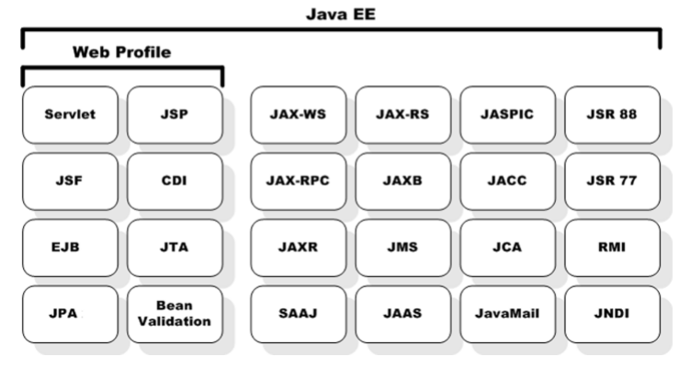
Especificações JEE 7

Slide 12
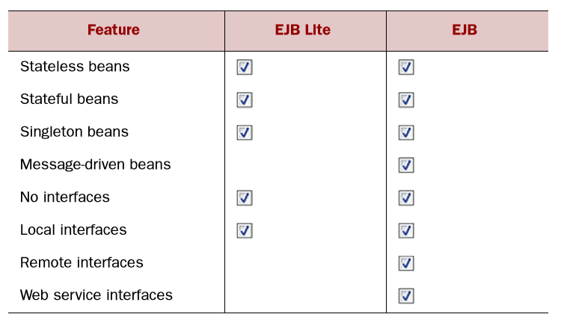
EJB 3.2 Lite
Remove o suporte a EJB2
O container pode ser muito mais leve
Ideal para desenvolvimento WEB

Slide 13
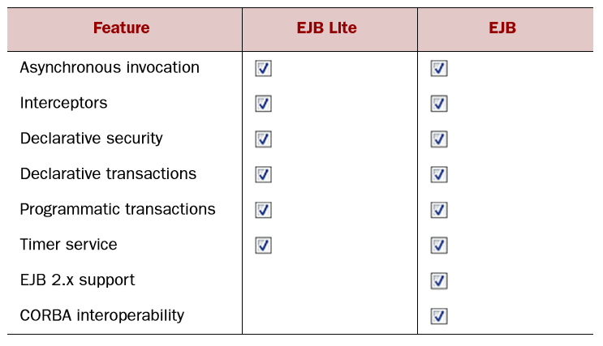
EJB 3.2 Lite

Slide 14
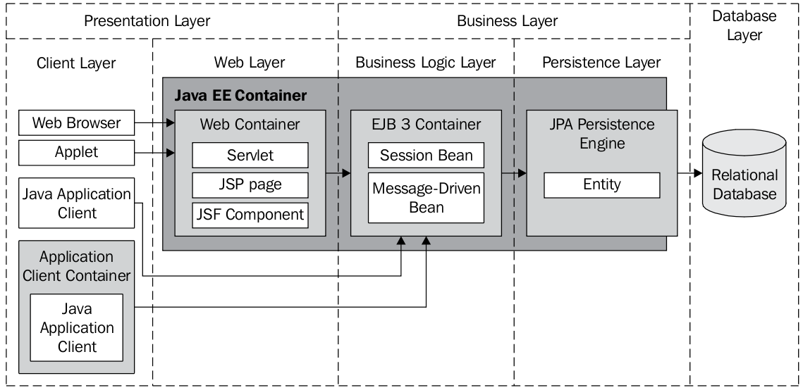
Java Platform Enterprise Edition

Slide 15
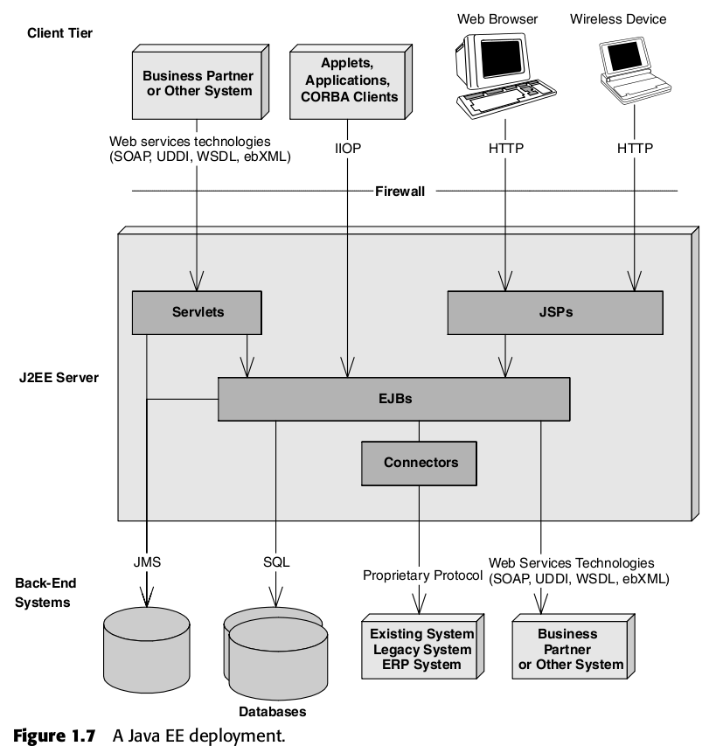
Exemplo de deploy JEE

Slide 16
Introdução a EJB 3.2

Slide 17
EJB3: Características
Simples de desenvolver
  EJB2 era muito complexo
  Uso intenso de annotations
  Nova API para persistência (JPA)
  Teste out-of-container possível pois EJBs são POJOs
Padrão de mercado
  Java Community Process
  Inúmeras implementações, inclusive open source
    JBoss AS, Wildfly, Glassfish, Oracle Weblogic, IBM Websphere, Oracle IAS, Jonas, Apache Geronimo

Slide 18
EJB3: Características
Recursos principais
  Injeção de dependências
  Gerenciamento automático de transações distribuídas
  Chamadas remotas via RMI
  Interceptors AOP
  EJBs podem ser exportados como WebServices
  Segurança (autenticação/autorização)
  Suporte a JMS (Java Message Service)
  Gerenciamento automático de threads

Slide 19
EJB3: Características
Outros recursos avançados
  Clustering
  Failover
  Load balancing
  Distributed caching
  Monitoring

Slide 20

EJB3: Conceito
O que são EJBs?
  São componentes Java executados dentro de um container que oferece serviços como:
    controle de transações distribuídas
    chamadas remotas
    injeção de dependência
    segurança
    disponibilização como Web Service
    mensagens assíncronas
    pooling de instâncias

Slide 21
Por que usar EJB?
Facilidade de uso
Tecnologias integradas e completas (transações, segurança, mensageria, agendamento, chamadas distribuídas, processamento assíncrono, injeção de dependência, interceptadores)
Padrão Java Aberto
Grande variedade de fornecedores
Clustering, Load Balancing e Failover
Performance e Escalabilidade
Versão Lite

Slide 22
EJB3
Tipos de beans
  Session Beans
    @Stateless (SLSB)
    @Stateful (SFSB)
    @Singleton
  Message-driven Beans (MDB)
Podem ser chamados de 3 formas
  Síncrona local/remota (@Local/@Remote)
  Assíncrona
Entity Beans (JPA)
  JPA 2 desconectado de EJB

Slide 23
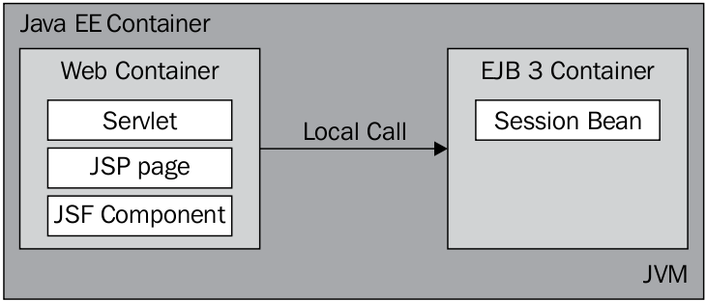
EJB3: Chamada Local

Slide 24
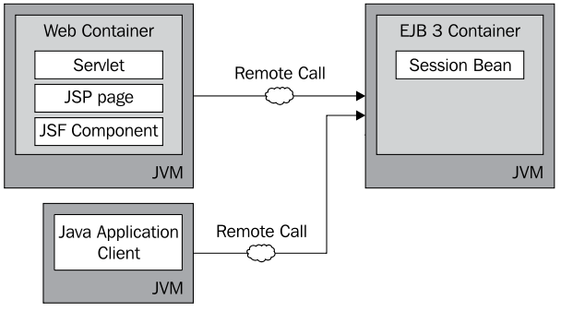
EJB3: Chamada Remota

Slide 25
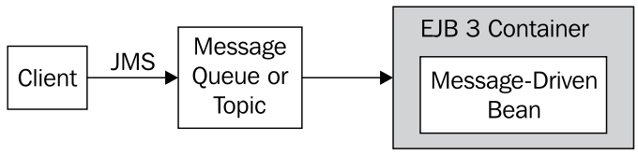
EJB3: Chamada Assíncrona com MDB

Slide 26
Session Beans

Slide 27
EJB3: Session Beans
O que são?
  São componentes chamados por clientes com o propósito de realizar alguma operação que modela algum aspecto funcional da aplicação
    implementam comportamentos descritos nos casos de uso

Slide 28
EJB3: Session Beans
Podem ser compostos por 1+N classes na versão 3.0
  Uma ou mais interfaces de negócio que descrevem quais operações são disponíveis
    Cada interface pode ser @Local ou @Remote, mas não ambas
  A classe concreta que implementa os métodos
    Pode injetar outros @EJB via annotation
Podem ser implementados também sem nenhuma implementação de interfaces a partir da versão 3.1

Slide 29
EJB3: Session Beans – Serviços do Container
Controle de concorrência e sincronização de threads
  Não é necessário se preocupar com a sincronização no acesso por múltiplas threads pois uma instância nunca é compartilhada por mais de um cliente ao mesmo tempo
Acesso remoto e web services
  SLSBs podem ser acessados remotamente de maneira transparente para a implementação e para os clientes
Controle de transações
  Transações são criadas e terminadas automaticamente mesmo quando existirem múltiplos datasources e EJBs em servidores remotos acessados via RMI

Slide 30
EJB3: Session Beans – Serviços do Container
Serviço de timer
  Suporta de maneira simples o disparo temporizado de um método de um SLSB, de maneira recorrente ou não
  De qualquer forma é possível usar o Quartz ou algo equivalente de acordo com o servidor JEE
Interceptadores
  Versão simplicada de AOP que permite construir classes que são chamadas quando um SB é criado/destruído, ou quando uma operação é invocada por algum cliente
    Útil para requisitos não-funcionais

Slide 31
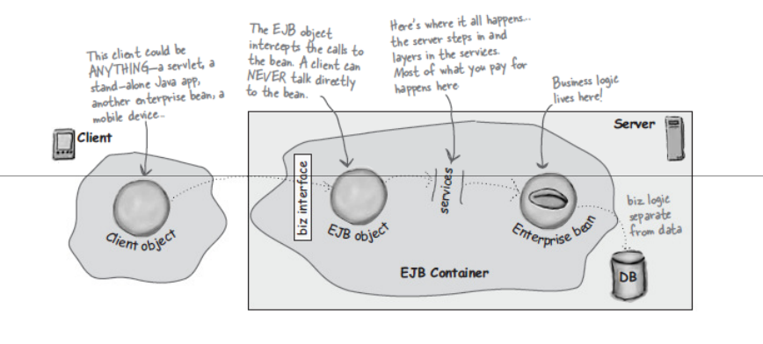
Modelo de
programação
Session Bean

Slide 32
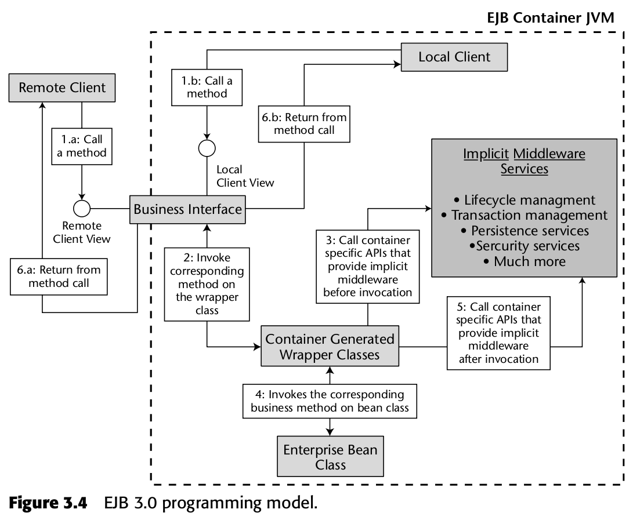
Modelo de
programação
Session Bean

Slide 33
Stateless Session Beans

Slide 34
EJB3: Stateless Session Beans (SLSBs)
Não mantém estado conversacional
O container mantém um pool de SLSBs prontos pra uso
  Duas chamadas sucessivas pelo mesmo cliente não devem assumir que a mesma instância SLSB será usada
Quando um cliente realiza uma chamada o SLSB é alocado, invocado, e depois retornado para o pool
  Em geral, poucas instâncias podem atender muitos clientes, tornando SLSBs altamente escaláveis
Difere do modelo usado pelo Spring Framework, onde em geral usa-se o pattern singleton
  Na JEE6 entretanto introduz-se o conceito de @Singleton para EJBs

Slide 35
EJB3: Stateless Session Beans (SLSBs)
SLSBs tendem a ser mais escaláveis e
de simples implementação
Clientes
EJB Container
instâncias SLSB

Slide 36
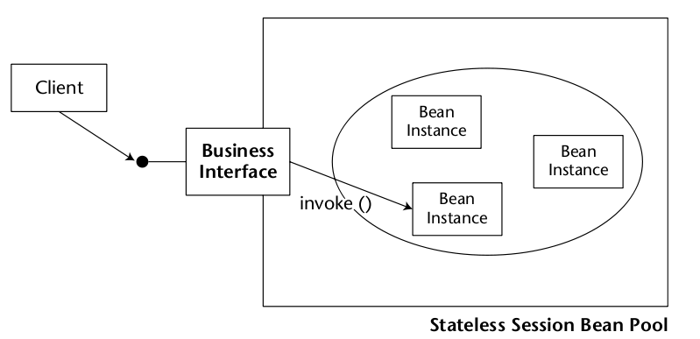
EJB3: Stateless Session Beans (SLSBs)
Pooling de SLSBs

Slide 37
EJB3: Stateless Session Beans - Regras
Regras de programação de um SLSB
  Classe deve ser concreta e ter um construtor default
  Não deve ter atributos → caracterizam estado
  Não devem injetar beans @Stateful → caracterizam estado
  Pelo menos uma interface de negócio implementada
    Elas devem ter @Local ou @Remote (solução mais simples)
  Ter a annotation @Stateless
  métodos não podem começar com “ejb”
  Um EJB jamais deve iniciar threads!
Pode estender outra classe
  @Stateless jamais é herdada! → sempre declare
  @PostConstruct e @PreDestroy são herdadas

Slide 38
EJB3: Stateless Session Beans - Interfaces
Interfaces de negócio locais
  Indicadas por @Local
  Usadas por clientes localizados na mesma JVM do container
  Possui semântica de invocação Java, onde referências para os objetos java são repassadas
  Possuem excelente performance e devem ser usadas sempre que possível
  A anotação @Local é opcional em uma interface a partir da versão 3.2. Neste caso, a interface assume que a mesma é Local.

Slide 39
EJB3: Stateless Session Beans - Interfaces
Interfaces de negócio remotas via RMI
  Indicadas por @Remote
  todos os parâmetros e tipos de retorno devem ser serializáveis
  Possuem excelente flexibilidade de deploy mas têm custo muito superior em comparação a chamadas locais
  Apenas clientes Java são suportados
  Propagam transações e contexto de segurança para beans remotos
  Não propagam referências!!!

Slide 40
EJB3: Stateless Session Beans - Interfaces
Interfaces de negócio remotas via WebService
  Indicadas por @WebService
  Usa SOAP sobre HTTP como protocolo de transporte
  Pode ser chamado de qualquer tipo de cliente em qualquer arquitetura
  Possui a menor performance de todas, portanto deve ser usado apenas em casos de integração onde se disponibiliza uma API para sistemas de terceiros
  Não propaga transações

Slide 41
EJB3: Stateless Session Beans - Anotações
@PostConstruct
  Marca o método do bean a ser chamado logo depois de que a instância for criada e suas dependências injetadas
@PreDestroy
  Marca o método do bean a ser chamado imediatamente antes do container destruir definitivamente a instância
Métodos podem ser private, protected, default, public

Slide 42
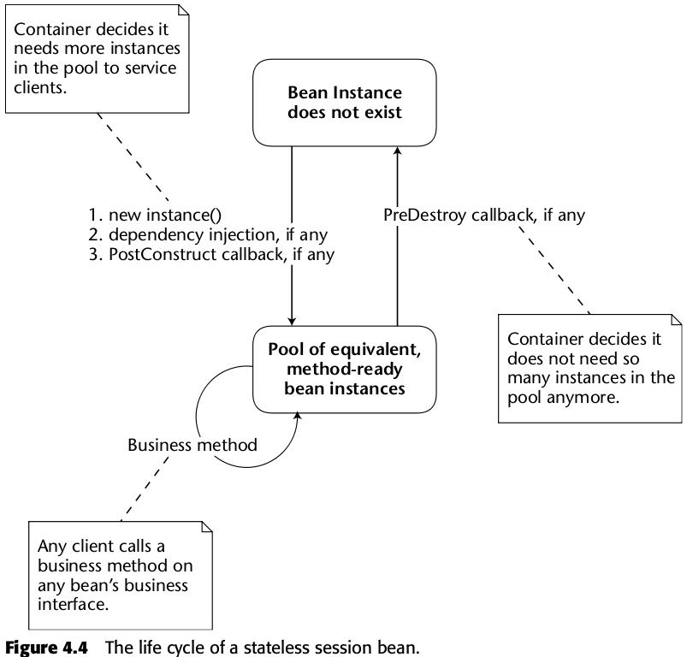
Ciclo de vida de
Stateless Session Beans
Ciclo de vida de um SLSB

Slide 43
EJB3: SLSBs - Exemplo (lifecycle callbacks)
@Stateless
public class ContaCorrenteService {
...
@PostCreate
void criarCache() {...}
@PreDestroy
void limparCache() {...}
}

Slide 44
EJB3: SLSBs - Exemplo (criação típica)
@Local
public interface CalculatorLocal {
int sum(int a, int b);
int mul(int a, int b);
}
@Remote
public interface CalculatorRemote {
int sum(int a, int b);
}
@Stateless
public class CalculatorBean implements CalculatorLocal, CalculatorRemote {
public int sum(int a, int b) {
return a+b;
}
public int mul(int a, int b) {
return a*b;
}
}

Slide 45
EJB3: SLSBs - Exemplo (criação de outra forma)
public interface CalculatorLocal {
int sum(int a, int b);
int mul(int a, int b);
}
public interface CalculatorRemote {
int sum(int a, int b);
}
@Stateless
@Local(CalculatorLocal.class)
@Remote(CalculatorRemote.class)
public class CalculatorBean implements CalculatorLocal, CalculatorRemote {
public int sum(int a, int b) {
return a+b;
}
public int mul(int a, int b) {
return a*b;
}
}

Slide 46
EJB3: SLSBs - Exemplo (invocando)
Utilizando JNDI
public class CalculatorServlet extends HttpServlet {
public void doGet(HttpServletRequest req, HttpServletResponse res) {
...
InitialContext ic = new InitialContext();
CalculatorLocal calculator = (CalculatorLocal)
ic.lookup("demoapp/CalculatorBean/local");
int result = calculator.sum(v1, v2);
...
}
}
Utilizando Annotations
public class CalculatorServlet extends HttpServlet {
@EJB private CalculatorLocal calculator;
public void doGet(HttpServletRequest req, HttpServletResponse res) {
...
int result = calculator.sum(v1, v2);
...
}
}

Slide 47
Exercício
Montar a infra-estrutura inicial de um projeto JEE7 utilizando como ferramentas o Maven 3+ e Eclipse
Construa um Stateless SessionBean que seja capaz de receber um arquivo XML (enviando como String) e salvá-lo no disco
Crie testes automatizados deste serviço dentro do container

Slide 48
Stateful Session Beans

Slide 49
EJB3: Stateful Session Beans (SFSBs)
Mantém estado conversacional
  Chamadas sucessivas de um cliente para um mesmo SFSB acessam a mesma instância Java, portanto é possível armazenar temporariamente valores em atributos do EJB
  Modelam muito bem cenários do tipo “carrinho de compras”
A idéia de manter estado conversacional é equivalente a usar a sessão HTTP para armazenar valores temporariamente ao longo de várias requisições HTTP
Não são tão escaláveis quanto SLSBs pois é necessário uma instância do SFSB por cliente

Slide 50
EJB3: Stateful Session Beans (SFSBs)
SFSBs tendem a usar mais recursos mas
possibilitam comportamentos mais sofisticados
EJB Container
Clientes
instâncias SFSB

Slide 51
EJB3: Stateful Session Beans (SFSBs)
Regras adicionais de programação
  Atributos usados para armazenar informações da conversação devem ser serializáveis
  É altamente recomendado que o cliente remova explicitamente o SFSB quando o estado da conversação não for mais necessário
    Invocar algum método marcado com @Remove
  Existem mais duas annotations de ciclo de vida
    @PrePassivate
    @PostActivate

Slide 52
EJB3: Stateful Session Beans (SFSBs)
@Remove
  Marca o método que se chamado pelo cliente causa a destruição da instância do SFSB
  O método deve estar definido na interface de negócio pois o mesmo deve ser chamado pelo cliente, que não tem conhecimento da implementação

Slide 53
EJB3: Stateful Session Beans (SFSBs) - Passivação
Passivar significa gravar o estado em disco
  Pode acontecer quando atinge-se o número máximo de instâncias permitido pelo container
O que é gravado em disco?
  atributos não-transientes (primitivos ou objetos)
  atributos injetados pela container como
    referências para outros EJBs
    referências para SessionContext
    referências para contextos JNDI
SFSBs devem ser removidos explicitamente pelo código cliente para evitar desperdício de recursos

Slide 54
EJB3: Stateful Session Beans (SFSBs)
@PrePassivate
  Marca o método que deve ser chamado pelo container quando o mesmo decidir que a instância do SFSB deve ser passivada
    O estado é serializado e gravado em disco
  Após a passivação o SFSB pode ser ativado por uma invocação em algum de seus métodos via interface de negócio
  Geralmente usada em conjunto com @PreDestroy para liberar recursos alocados fora do container como conexões com banco de dados, arquivos, etc.

Slide 55
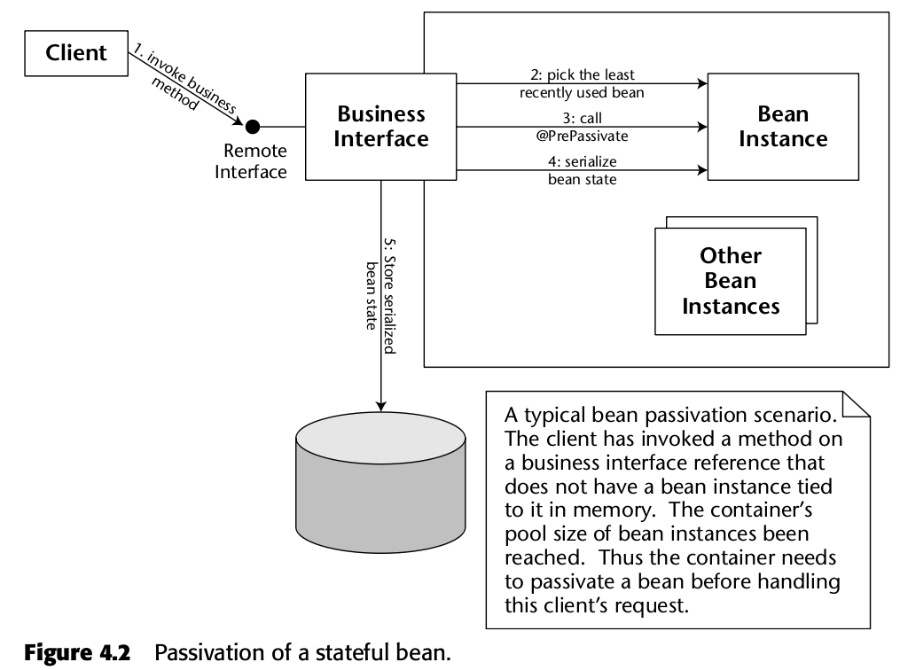
Passivação de Stateful Session Beans

Slide 56
EJB3: Stateful Session Beans (SFSBs)
@PostActivate
  Marca o método que deve ser chamado pelo container logo após um SFSB ser deserializado do disco
  Dependendo de container o estado em disco pode ser removido após um timeout. Neste caso, a tentativa de invocar qualquer método resultará em uma exception
  Geralmente usado em conjunto com @PostCreate para alocar recursos necessários pelos métodos de negócio

Slide 57
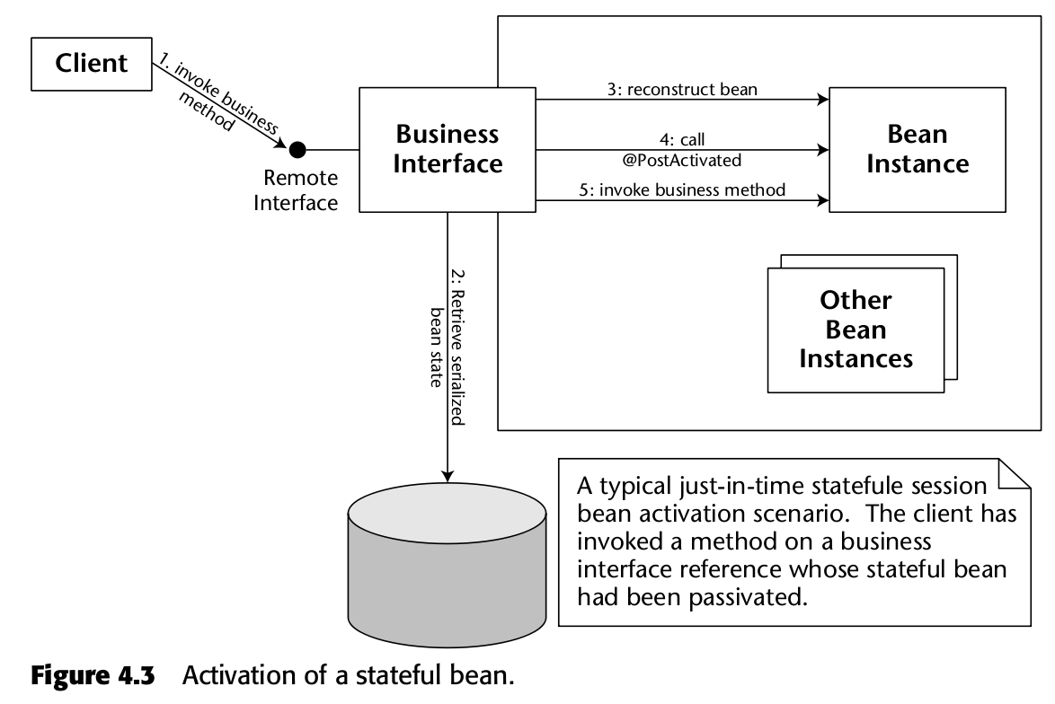
Ativação de Stateful Session Beans

Slide 58
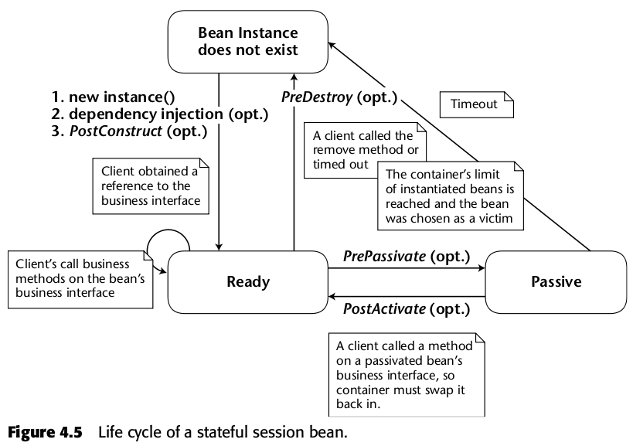
Ciclo de vida de
Stateful Session Beans

Slide 59
Exercício
Crie um carrinho de compra capaz de adicionar, remover e alterar a quantidade de itens de um produto, totalizando o valor da compra
Crie testes automatizados para este carrinho

Slide 60
EJB3: Singletons
É criada apenas uma instância do Session Bean, assim todos os clientes acessam a mesma instância
Pode manter estado
Clientes
EJB Container
SLSB @Singleton

Slide 61
EJB3: Singletons
A criação é muito simples: utilize a anotação @Singleton
Pode ser utilizado para inicializar recursos no sistema, em conjunto com a utilização da annotation @Startup
Pode ser utilizado também para realizar agendamentos de tarefas

Slide 62
Controle de concorrência em componentes Singleton
Bean Managed Concurrency
  Desenvolvedor sincroniza a chamada dos métodos
Container Managed Concurrency
  O container sincroniza a chamada dos métodos
@Lock(LockType.READ)
  Habilita o container a permitir que múltiplos clientes chamem o mesmo método ao mesmo tempo (alta escalabilidade)
@Lock(LockType.WRITE)
  Garante o acesso exclusivo ao Bean, permitindo somente 1 cliente por vez para executar o método

Slide 63
Singleton
@ConcurrencyManagement(ConcurrencyManagementType.CONTAINER)
@Singleton
public class ExampleSingletonBean {
private String state;
@Lock(LockType.READ)
public String getState() {
return state;
}
@Lock(LockType.WRITE)
public void setState(String newState) {
state = newState;
}
}

Slide 64
Exercício
Crie um componente EJB Singleton que seja capaz de armazenar em memória todos os estados do Brasil, que devem ser carregados de um arquivo texto comum;
Fornecer métodos para recuperação de estados por Sigla e também todos os estados
Criar um componente EJB Singleton que conte o número de requisições que os serviços disponibilizados pela aplicação estão tendo.
Crie testes automatizados para todos os casos

Slide 65
Timers
Os temporizadores permite a execução de serviços de forma agendada.
  Exempo: Rotina de faturamento mensal executa apenas no último dia de todo mês
  Exemplo: Rotina de expurgo de dados antigos executa todo dia a meia noite
Pode ser usado com Stateless Session Beans e Singleton
  Se usado com SLSB uma instancia sera escolhida para execução
  Se usado com Singleton a única instancia do bean sera utilizada. Neste caso é possível recuperar o estado do bean na execução anterior, caso necessário

Slide 66
Timers
Exemplo de um simples temporizador
@Singleton
public class TimerService {
@EJB
HelloService helloService;
@Schedule(second="*/1", minute="*",hour="*", persistent=false)
public void doWork(){
System.out.println("timer: " + helloService.sayHello());
}
}

Slide 67
Timer
Os temporizadores podem ser utilizados com anotações ou programaticamente
Exemplos de timers com anotações
@Schedule(second="0", minute="1", hour="23", dayOfMonth="1", month="Apr", dayOfWeek="Mon", year="2019")
→ Executa as 23:01:00 de 01/04/2019
@Schedule(second="*", minute="*", hour="*", dayOfMonth="*", month="*",dayOfWeek="*", year="*")
→ Executa a cada segundo de cada minuto de cada hora de cada dia de cada mês de cada ano
@Schedule(second="0,29", minute="0,14,29,59", hour="0,5,11,17",dayOfMonth="1,15-31",year="2018,2019")
→ Executa no segundo 0 e 29 dos minutos 0, 14, 29, 59, nas horas 0, 5, 11 e 17 nos dias 1 e de 15-31 para os anos de 2018 e 2019
@Schedule(hour="0-11",dayOfMonth="15-31",dayOfWeek="Mon-Fri",month="11-12", year="2010-2020")
→ Executa das 0 as 11 horas entre os dias 15 e 31 de Segunda a Sexta-feira nos meses de novembro e dezembro entre 2010 e 2020

Slide 68
Timer
Exemplo de timer utilizando programação
@Singleton
@Startup
public class LogRemovalTimer {
private static final SimpleDateFormat SD = new SimpleDateFormat("dd/MM/yyyy hh:mm:ss");
@Resource
private TimerService timerService;
@PostConstruct
public void init() {
ScheduleExpression se = new ScheduleExpression();
se.month("*").dayOfMonth("*").hour("*").hour("*").minute("*/10").second("*");
TimerConfig tc = new TimerConfig("Ola Pos Graduacao", true);
timerService.createCalendarTimer(se, tc);
}
@Timeout
public void executar(Timer timer) {
System.out.println(String.format("Executando timer em %s com o valor %s",
SD.format(Calendar.getInstance().getTime()), timer.getInfo()));
}
}

Slide 69
EJB Assíncronos
Devem ser utilizados em 2 circunstâncias:
  Transações longas que você quer começar e fazer outra coisa enquanto ela processa, independente do que aconteça com esta transação
  Transações longas que você quer começar e monitorar, inclusive cancelar
  A execução não é garantida em caso de falha do container.
  A chamada de EJB´s assíncronos a partir de um EJB síncrono, não é executado na mesma transação

Slide 70
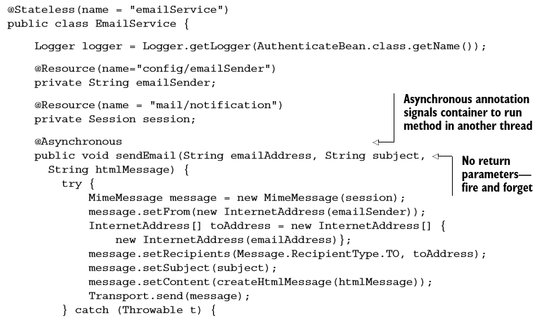
EJB Assíncrono (Exemplo)

Slide 71
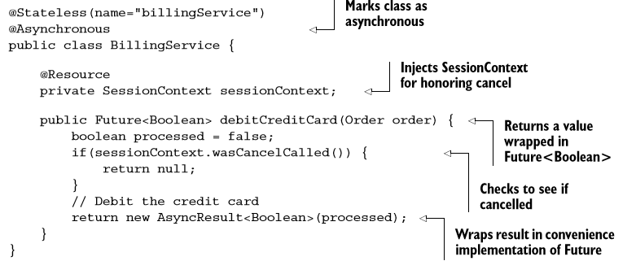
EJB Assíncro (Exemplo)

Slide 72
Exercício
Crie um EJB assíncrono que seja responsável por calcular a soma e a média de uma lista de inteiros.
Crie um EJB síncrono, que faça chamada ao EJB assíncrono anterior respeitando a seguinte regra. Se a Lista de inteiros for maior que 10 elementos, separe em duas listas e processe independentemente cada lista. Ao finalizar as duas listas, chame novamente o EJB para calcular o resultado destas duas listas.
Crie testes automatizados para exercitar estes casos.

Slide 73
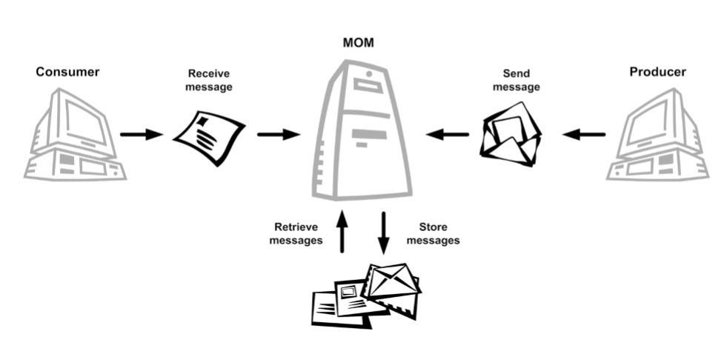
Message Driven Beans
Processo de envio de mensagens assíncronas, com baixo acoplamento, que são transferidas em um processo seguro
Message-oriented-middleware (MOM) é o software responsável por receber e distribuir as mensagens. Pode ser também chamado de Message System ou Message Broker
Exemplos de MOM: ActiveMQ, RabitMQ

Slide 74
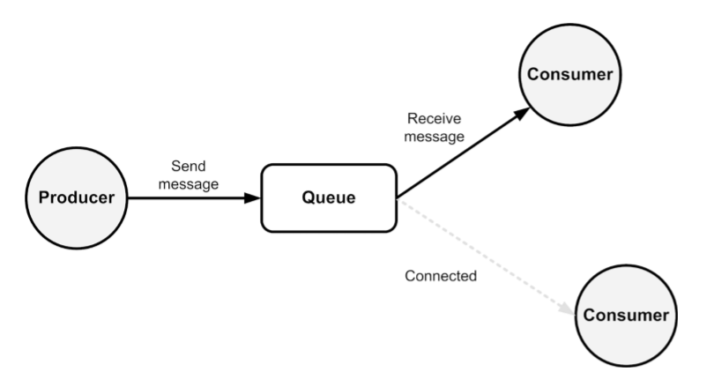
Message Driven Beans – Point to Point

Slide 75
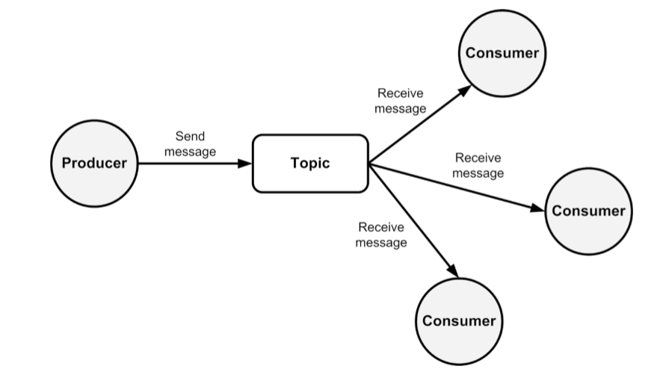
Message Driven Beans – Publish / Subscribe

Slide 76
Java Message Service
JMS é uma API Java, parte da especificação JEE que define o protocolo de comunicação de aplicações Java com os MOM´s

Slide 77
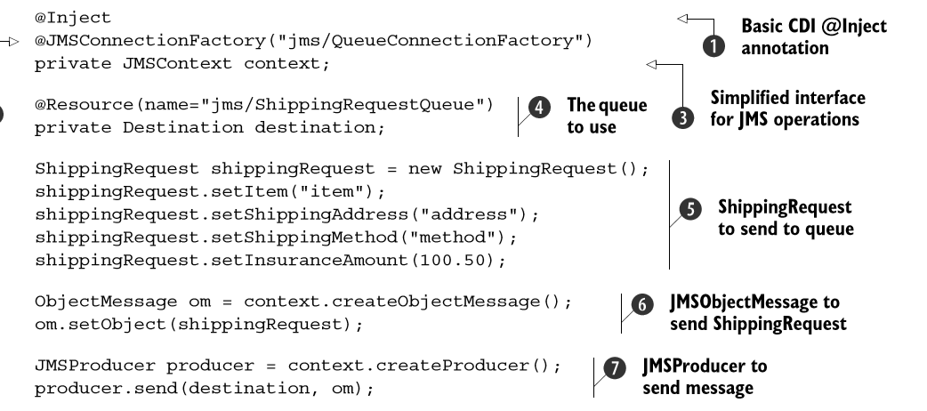
Enviando uma mensagem

Slide 78
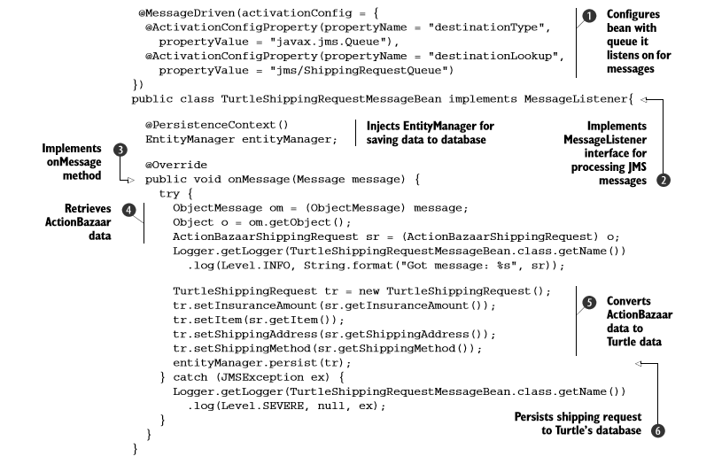
Consumindo uma mensagem com um MDB

Slide 79
Transações com MDBs
Por padrão, o container inicializará uma transação antes do método onMessage ser invocado e finalizará (commit) tão logo o método retorne
Caso seja lançada uma exceção não tratada, será executado o rollback
A transação também pode ser marcada como rollback através do contexto do Message Driven Bean (MessageDrivenContext)
Pode-se “desligar” a transação se necessário
  Ex: processamento de um arquivo não precisa de transação
Lembre-se que a transação de um MDB não é a mesma transação de quem criou a mensagem

Slide 80
Exercicio
Crie um aplicativo (cliente) que envie uma mensagem a uma fila de impressão de Notas Fiscais
Crie um MDB que consumta as mensagens da fila de impressão de Nota Fiscal e mostre no console

Slide 81
Interceptors
Interceptors implementam os conceitos de Programação Orientada a Aspectos
É especialmente utilizar para implementar conceitos ortogonais do software como log, auditoria, segurança
Um interceptor é disparado na entrada de um método
Podem ser utilizados também para implementar regras de negócio ortogonais no sistema
A execução dos interceptors é definida pela ordem que são definidas nas classes interceptadas
É similar ao Filter Servlet

Slide 82
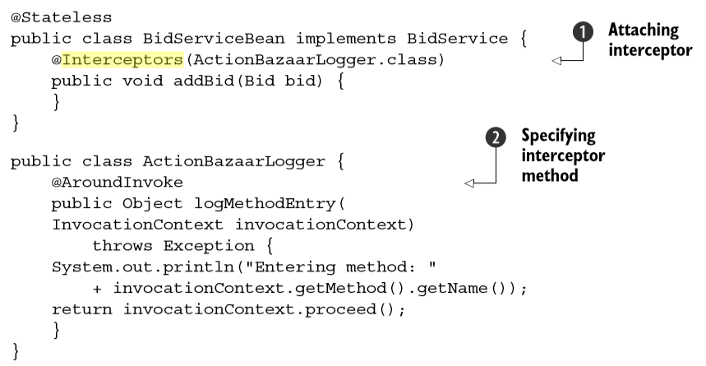
Interceptors

Slide 83
Interceptors CDI
Iguais aos EJB interceptors, mas são utilizados utilizando annotations
@InterceptorBinding
@Retention(RetentionPolicy.RUNTIME)
@Target({TYPE, METHOD, FIELD})
@Qualifier
public @interface Log { }
}
@Interceptor
@Log
@Priority(Interceptor.Priority.APPLICATION) // CARREGA O INTERCEPTADOR AUTOMATICAMENTE SEM A NECESSIDADE DE DEFINI-LO NO BEANS.XML
public class LoggingInterceptor implements Serializable {
private static final Logger logger =
Logger.getLogger(LoggingInterceptor.class);
@AroundInvoke
public Object logMethodEntry(InvocationContext ctx) throws Exception {
logger.info("Before entering method:" + ctx.getMethod().getName());
return ctx.proceed();
}
}
@Stateless
@Log
Public class Service {
Public void execute() {
…
}
}

Slide 84
Exercício
Crie um interceptor que imprima a data de início e fim da execução de cada chamada de método e vincule o mesmo as classes dos exercícios anteriores
Crie um interceptor que, permita somente a execução de um método, se o mesmo estiver sendo executado entre 8h e 18h
Crie testes automatizados para cada um dos interceptadores

Slide 85
Events e Observers
Eventos permitem beans se comunicarem sem dependência em tempo de compilação
Um bean pode definir um evento e outro bean pode disparar este evento e outro pode processar este evento.
Na prática é a implementação do padrão de projetos Observer no em JEE
Exemplo:
  Ao finalizar o processamento da rotina de faturamento mensal, devem-se executar 3 ações: enviar e-mail ao administrador do sistema, enviar o relatório consolidado ao gestor da área, disparar a rotina de cálculo de impostos do faturamento

Slide 86
Events e Observers
public class LogRemovedEvent {
}
import javax.ejb.Stateless;
import javax.enterprise.event.Observes;
@Stateless
public class LogRemovedObserver {
public void handleLogRemoved(@Observes LogRemovedEvent event) {
System.out.println("Log foi removido com sucesso");
}
}
@Singleton
@Startup
public class LogRemovalTimer {
private static final SimpleDateFormat SD = new SimpleDateFormat("dd/MM/yyyy hh:mm:ss");
@Resource
private TimerService timerService;
@Inject
private Event<LogRemovedEvent> notifier;
@PostConstruct
public void init() {
ScheduleExpression se = new ScheduleExpression();
se.month("*").dayOfMonth("*").hour("*").hour("*").minute("*/10").second("*");
TimerConfig tc = new TimerConfig("Ola Pos Graduacao", true);
timerService.createCalendarTimer(se, tc);
}
@Timeout
public void executar(Timer timer) {
System.out.println(String.format("Executando timer em %s com o valor %s",
SD.format(Calendar.getInstance().getTime()), timer.getInfo()));
notifier.fire(new LogRemovedEvent());
}
}

Slide 87
Exercício
Crie um EJB Stateless que observe a ocorrência do evento PagamentoEfetuado e escreva no console o valor do pagamento efetuado
Crie um EJB Stateless que receba como parametro um Funcionário, o mês e o valor e escreva no console o valor do pagamento do funcionario. Este ejb deve notificar a ocorrencia do evento PagamentoEfetuado

Slide 88
Transações

Slide 89
Transações
ACID
  Atomicity
  Consistency
  Isolation
  Durability
Transações distribuídas (XA)
Gerenciamento em EJBs
Níveis de Isolamento

Slide 90
Transações: Tipos de Gerenciamento
Em EJBs, o gerenciamento das transações pode ser feito de 2 formas
  Pelo container: a demarcação é feita automaticamente ao se entrar ou sair de métodos
    É o modo default caso nada seja especificado
    Pode ser customizado pelos atributos de transação
    É a forma recomendada
  Pelo bean: a demarcação é feita programaticamente ao marcar o EJB com @TransactionManagementType
    Via UserTransaction, injetado via @Resource, é possível fazer begin, commit, rollback
    Evite se possível

Slide 91
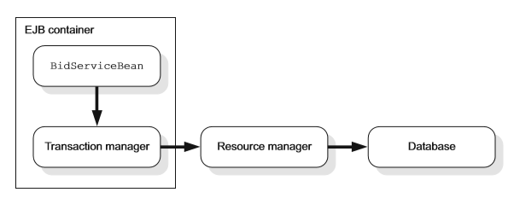
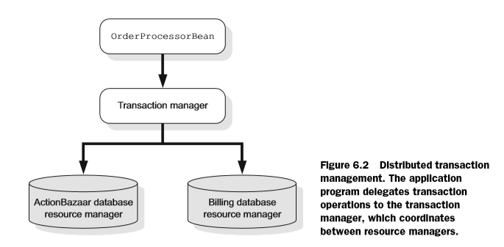
Transações: Gerenciamento pelo Container

Slide 92
Transações: Tipos de Atributos
O que são?
  Indicam como o gerenciamento de transações gerenciado pelo container deve ser feito
Podem ser especificados para a classe inteira ou para métodos específicos via @TransactionAttribute
    @TransactionAttributeType.REQUIRED
    @TransactionAttributeType.REQUIRES_NEW
    @TransactionAttributeType.SUPPORTS
    @TransactionAttributeType.MANDATORY
    @TransactionAttributeType.NOT_SUPPORTED
    @TransactionAttributeType.NEVER

Slide 93
Transações: Métodos transacional
O que significa dizer que um método é transacional?
  Significa que o mesmo atende a todos os critérios do acrônimo ACID. Em especial Atomicidade;
  Equivalente a setar autoCommit = false em uma Conection;
O que significa dizer que 2 métodos ocorrem na mesma transação?
  Significa que compartilham a mesma Connection (XA ou não) e que seus comandos executam no mesmo bloco begin/commit/end;

Slide 94
Transações: Tipos de Atributos
Required
  Se existir uma transação, continue-a. Ao retornar do método não termine a transação. Deixe quem a criou fechá-la
  Se não existir uma transação, crie um nova. Ela será terminada ao se retornar do método
  É o modo default
RequiresNew
  Existindo ou não uma transação, crie uma nova. Ela será terminada ao se retornar do método
  Útil para isolar o sistema de partes não confiáveis
  Use com cuidado pois pode afetar a performance

Slide 95
Transações: Tipos de Atributos
Supports
  Se exisistir uma transação, deixe-a continuar
  Se não existir, continue sem nenhuma transação
  Não é recomendada pois pode trazer resultados não previstos de acordo com a existência/ausência de transação
Mandatory
  Se não exitir uma transação lance uma exception
  Ou o método roda numa transação existente ou falha

Slide 96
Transações: Tipos de Atributos
NotSupported
  Se existir uma transação, suspenda-a temporariamente até o método retornar
  O método nunca roda numa transação
Never
  Se existir uma transação, lance uma exception
  O método nunca roda numa transação

Slide 97
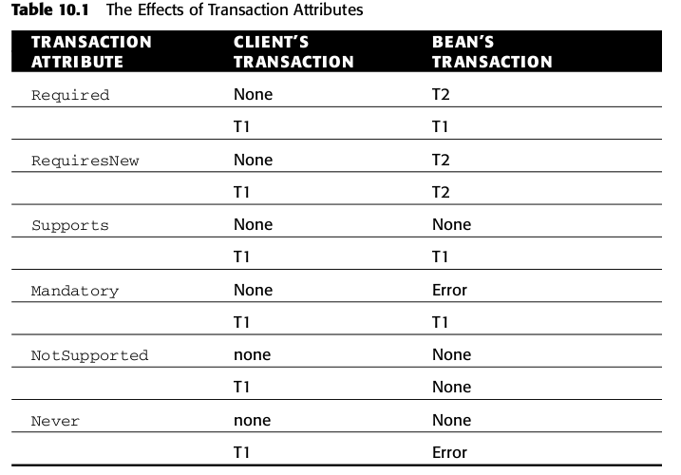
Transações: Tipos de Atributos

Slide 98
Transações: Níveis de Isolação
O que é?
  Indica como uma transação é afetada por outras transações durante a execução do sistema
    Níveis de isolação:
      READ_UNCOMMITTED, READ_COMMITTED, REPEATABLE_READ, SERIALIZABLE
    Tipos de problemas:
      Dirty Read, Unrepeteable Read, Phanton Read
  De acordo com a aplicação, pode ser fundamental identificar o nível adequado
  Cada nível de isolação possui um custo para o banco de dados

Slide 99
Transações: Níveis de Isolação - Problemas
Dirty Read Problem
  Quando uma transação T1 consegue ver modificações feitas por uma transação T2 antes de T2 fazer commit
  Resolvido via READ_COMMITTED
  Em geral é o default (melhor custo-benefício)
Unrepeteatable Read Problem
  Quando uma transação T1, ao ler novamente uma informação do BD, vê valores diferentes em relação à primeira leitura
  Geralmente resolvido com locks ou pelo uso de REPEATABLE READ

Slide 100
Transações: Níveis de Isolação - Problemas
Phanton Read Problem
  Quando uma transação T1, ao longo de sua execução, vê dados novos inseridos por outras transações.
  Resolvido via SERIALIZABLE

Slide 101
Transações: considerações de uso
Como mudar o nível de isolação?
  EJB não oferece uma forma portável de definir o nível de isolação
    Entretanto, todos os containers suportam isso de uma forma ou de outra
  Se usando JDBC diretamente:
    Connection.setIsolationLevel()

Slide 102
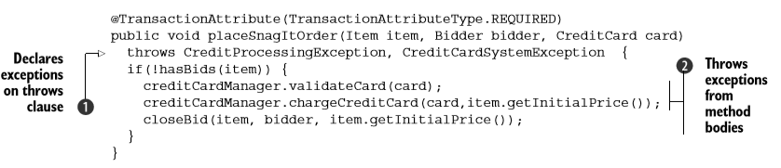
Exemplos de transações CMT

Slide 103
Transações: considerações de uso
Em CMT, como forçar o rollback?
  Lançar uma RemoteException
  Lançar uma exceção de sistema (RuntimeException)
  Lançar uma exceção de aplicação (Exception) com a annotation @ApplicationException(rollback=true)
  Injetar SessionContext via @Resource e chamar SessionContext.setRollbackOnly()

Slide 104
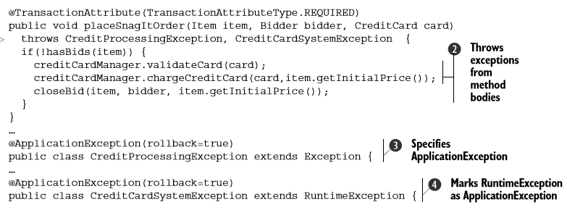
Transações: considerações de uso

Slide 105
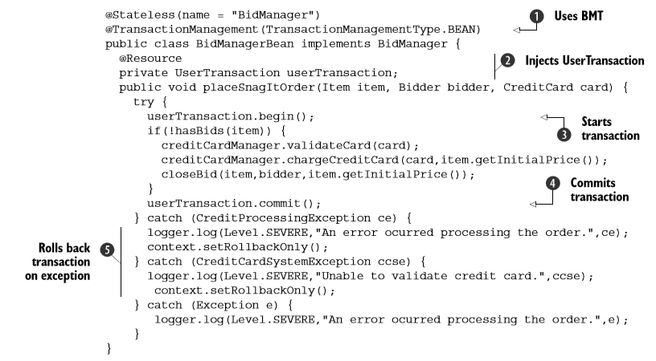
Transações BMT

Slide 106
Exercício
Crie um EJB Stateless que seja capaz de armazenar em uma tabela de log, todos as chamadas executadas para outro EJB Stateless (utilize algum dos exercícios anteriores). Este EJB deve ser capaz de gravar este arquivo, independente do EJB ter tido sucesso na execução.

Slide 107
Acesso ao Ambiente de Execução

Slide 108
Ambiente de Execução
Idealmente EJB's deveriam conter apenas lógica de negócio, mas nem sempre é possível. Eventualmente pode ser necessário acessar serviços do Container diretamente;
Isso é feito via recursos especiais injetados via @Resource
  EJBContext
    SessionContext
    MessageDrivenContext
  DataSource

Slide 109
EJBContext
Acesso programático a serviços de segurança, transações, timer e lookup JNDI do container;
  Injetado via @Resource EJBContext ejbContext;
  Métodos
    getCallerPrincipal(): identifica o usuário autenticado
    get/setRollbackOnly(): Marca/Consulta transação para rollback quando usando CMT
    getUserTransaction() : Acesso a transação gerenciada pelo usuário;
    getTimerService(): Acesso ao serviço de Timer;
    lookup(String jndiName): lookup de beans

Slide 110
SessionContext
Extensão de EJBContext com métodos específicos de session beans;
  Injetado via @Resource SessionContext sessionContext;
  Métodos adicionados
    getBusinessObject(Class<?> businessInterface): usado para obter um objeto capaz de executar este bean através de sua interface de negócio;
    getInvokedBusinessInterface(): Obtém a interface pela qual o bean foi chamado()
    outros

Slide 111
MessageDrivenContext
Extensão de EJBContext com comportamentos específicos de message driven beans;
  Injetado via @Resource MessageDrivenContext mdContext;
  Métodos adicionados: nenhum
  Métodos invalidados:
    getCallerPrincipal()
    IsCallerInRole()

Slide 112
E o InitialContext?
Este é a visão do cliente de um EJB. O InitialContext é usado para fazer lookup de um recurso ou bean;
  BusinessInterface bi = new InitialLookup().lookup(name)

Slide 113
DataSource
Usado para ter acesso direto a um datasource configurado no Container;
  Injetado via @Resource (name=”jndiName”) DataSource ds;
  A partir do ds pode-se obter acesso a uma Connection;
  Mas lembre-se: não faça commit, rollback na connection. Deixe que o container gerencie a transação.
  Se precisar indicar que a transação deve ser abortada, use o EJBContext;

Slide 114
DataSource no JBoss
Configuração
  jndi-name : Nome JNDI sobre o qual o wrapper do Datasource será vinculado. Note que este nome é relativo ao “java:/context, a menos que utilize “use-java-context” seja marcado para falso.
  use-java-context : Se marcado como falso o datasource será vinculado ao contexto jndi global ao inves do ocntexto java
  Exemplo: jndi-name=”TreinamentoDS”
Uso
  @Resource(mappedName = “java:/TreinamentoDS”) ou
  @Resource(mappedName=”TreinamentoDS”) se use-java-context=false

Slide 115
DataSource no JBoss
Uso
  @Resource(name = “TreinamentoDS”)
    Mapeia para:
      "java:comp/env/nomeDaClasse/nomeDoAtributo

Slide 116
Concorrência

Slide 117
Concorrência
Até a versão JEE 6, as únicas formas de concorrência eram implementando MDBS, ou disparando EJB´s assíncronos
JEE 7 suporta a execução da concorrência com o uso de threads gerenciadas pelo container
@Resource
ManagedExecutorService managedExecutorService;

Slide 118
Concorrência
As tarefas concorrentes devem implementar Runnable ou Callable
Com Callable é possível aguardar pelo processamento da thread e utilizar o resultado do processamento
Cada thread é executada fora de uma transação. Caso seja necessário uma transação, instancie o UserTransaction através do JNDI
public run() {
InitialContext ctx = new InitialContext();
UserTransaction ut = (UserTransaction) ctx.lookup("java:comp/UserTransaction");
ut.begin();
// Perform transactional business logic
ut.commit();
}

Slide 119
Concorrência (Exemplo)
@Stateless
public class FaturamentoService {
@Resource(name = "DefaultManagedExecutorService")
private ManagedExecutorService mes;
public BigDecimal calculaValorTotalFaturadoAnual(int ano) {
// cria lista de tarefas
List<Faturamento> faturamentoTotal = new ArrayList<Faturamento>();
// inicia a criação das tarefas para faturar agrupados por mes
for (int i = 1; i <= 12; i++) {
faturamentoTotal.add(new Faturamento(i));
}
try {
// dispara a execucao do faturamento
List<Future<BigDecimal>> resultado = mes
.invokeAll(faturamentoTotal);
// consolida o resultado
return resultado.stream().map(mes -> {
try {
return mes.get(); // Aguarda até a thread retornar o
// resultado
} catch (Exception e) {
e.printStackTrace();
return BigDecimal.ZERO;
}
}).reduce((mes1, mes2) -> mes1.add(mes2)).get();
} catch (InterruptedException e) {
System.out.println("Erro no processamento");
}
throw new IllegalStateException();
}

Slide 120
Concorrência (Exemplo)
private class Faturamento implements Callable<BigDecimal> {
private final int mes;
public Faturamento(int mes) {
super();
this.mes = mes;
}
@Override
public BigDecimal call() throws Exception {
// recupera faturas do mes
// processa a soma das faturas
return BigDecimal.ZERO;
}
}

Slide 121
Exercício
Crie um EJB Stateless que, dado uma lista de vendas, calcule o total de vendas por mês e retorne o resultado consolidado em um objeto com o valor de cada mês.
Dois métodos devem ser criados: o cálculo de um deve ser executado de forma linear e o outro deve ser executado em 20 threads em paralelo.
Crie casos de teste que exercitem os dois métodos para 1 milhão de registros.
Intrumente o código para contabilizar o tempo gasto

Slide 122
REST (JAX-RS)

Slide 123
JAX-RS
É um conjunto de API´s para criar web services seguindo a arquitetura REST
REST fornece uma abordagem para a troca de informações entre aplicações diferentes e/ou distribuídas tirando proveito das características do protocolo HTTP

Slide 124
JAX-RS
@Path("/log")
@Consumes("application/json")
@Produces("application/json")
public class LogRest {
@EJB
private LogRepository repository;
@GET
public List<Log> consultarLogs() {
return repository.getAll();
}
@POST
public Response salvar(Log log) {
repository.save(log);
return Response.ok().build();
}
@DELETE
@Path("/{id}")
public Response remove(@PathParam("id") Long id) {
repository.remove(id);
return Response.ok().build();
}
}

